Slide 1

オープンデータ・アプリコンテストの
「技術賞」について
資料2-4
平成25年度技術委員会
2014.02.14
オープンデータ流通推進コンソーシアム 事務局

Slide 2
オープンデータ・アプリコンテストの技術賞創設について
前回議論に基づき、現在公募中の「オープンデータ・アプリコンテスト」において、技術的に優れた作品を表彰する「技術賞」を創設したいと考えています。つきましては、技術委員会委員のみなさまに、審査をお願いできればと考えています。
「技術賞」創設により、賞構成は以下のようになります。
    最優秀賞（１点） 賞状と副賞（30万円分の商品券） ※利活用・普及委員会が選定
    優秀賞（１点） 賞状と副賞（20万円分の商品券） ※利活用・普及委員会が選定
    佳作（１点） 賞状と副賞（10万円分の商品券） ※利活用・普及委員会が選定
    各実証実験賞（７点） 賞状と副賞（5万円分の商品券） ※各実証実験請負者が選定
    技術賞（２点） 賞状と副賞（5万円分の商品券） ※技術委員会が選定

Slide 3
オープンデータ・アプリコンテストの技術賞創設について
スケジュール
    2月3日（月） 応募受付開始
    2月17日（月） 応募受付締切
    2月17日（月）～2月21日（金） 各実証実験請負者による動作及びセキュリティチェック、英語の場合の 応募フォームの和訳
    2月21日（金）17時 事務局（MRI）による審査資料の作成・審査員への送付
    2月21日（金）～2月28日（金）12時 審査委員による審査、審査結果の事務局への返信 （2/28（金）12時 必着）
    2月28日（金）12時 実証実験請負者による選定（各1点、計7点）、技術委員会による技術 賞選定（1～2点） （2/28（金）12時必着）
    2月28日（金）夜 受賞者決定・連絡（第4回利活用・普及委員会への出席依頼）
    3月13日（水）10時～ 表彰式（第4回利活用・普及委員会 於：三菱総合研究所）
表彰式
    開催の第4回利活用・普及委員会（2014年3月13日（木）10：00-12：00）にて実施
    受賞者によるプレゼンテーション（最優秀賞、優秀賞、佳作の3組）を行い、その後、表彰式を実施（この日は、勝手表彰の表彰式も併せて行います）
審査方法
    別紙 審査結果回答シート【技術委員会委員用】、評価表【技術委員会委員用】を参照

Slide 4
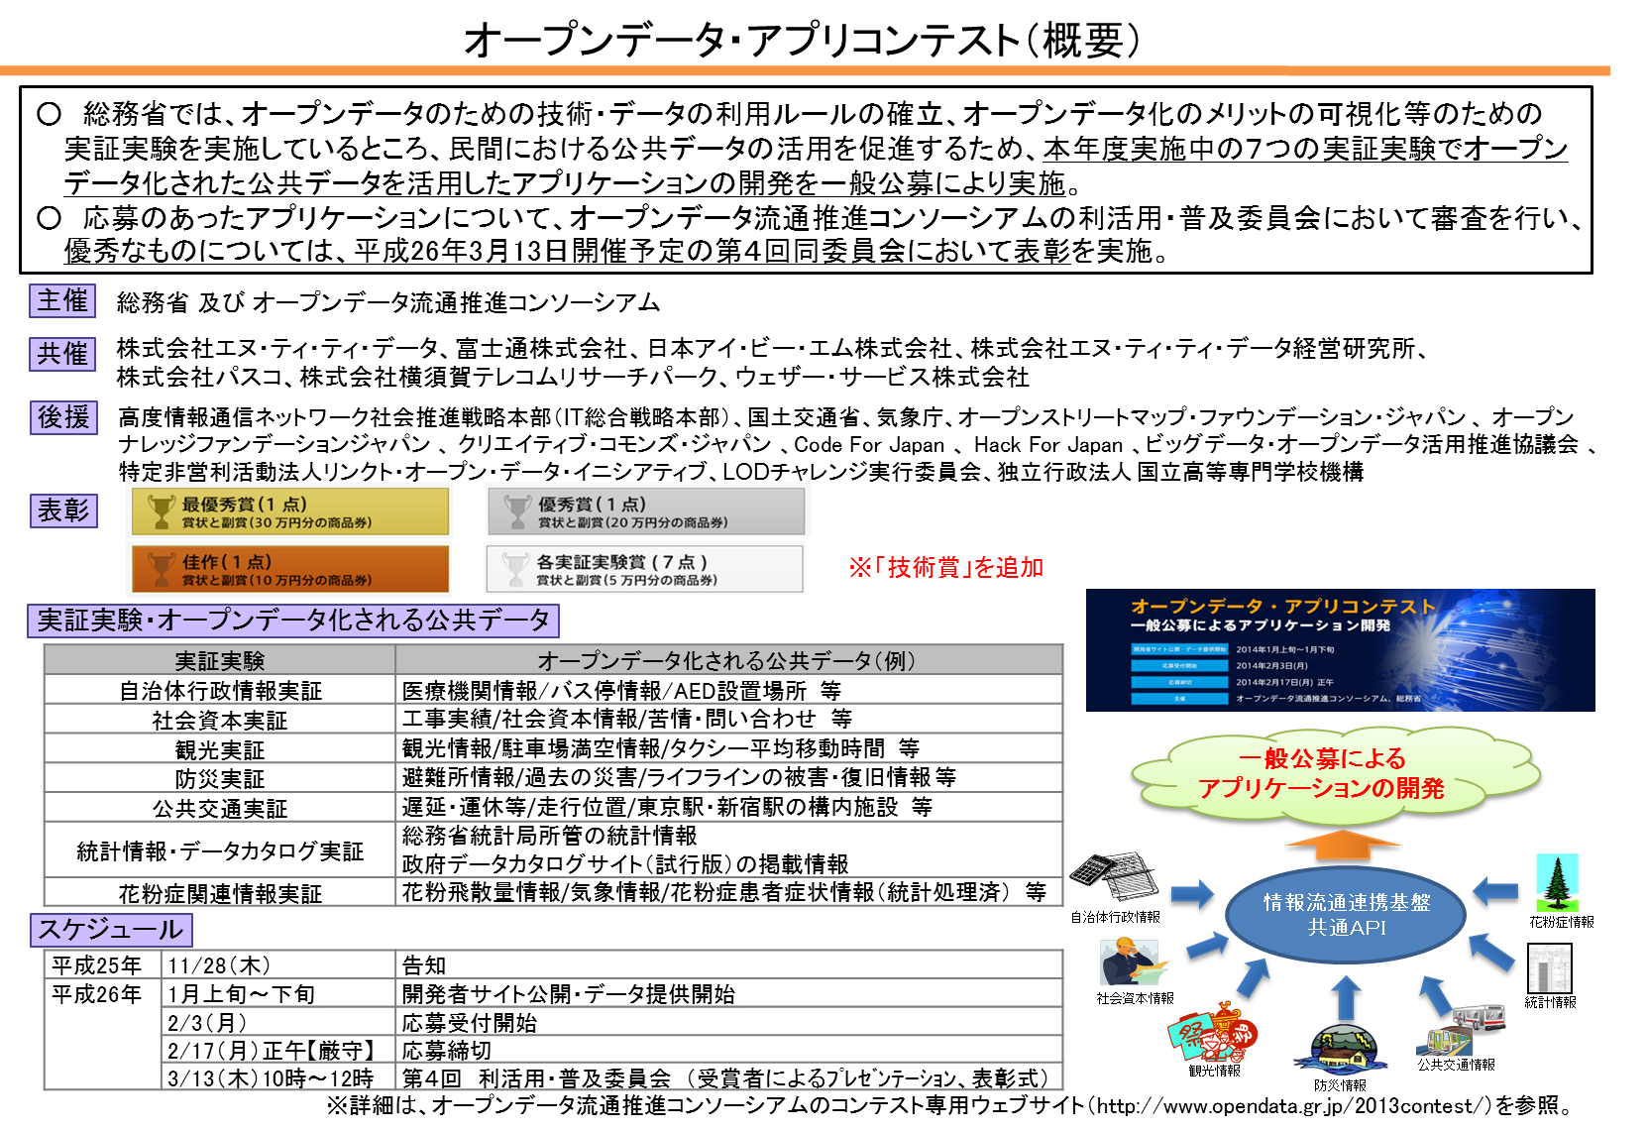
（参考）オープンデータ・アプリコンテストについて

